Slide 1


2DGP 1차 발표
2017180035 장수현

Slide 2
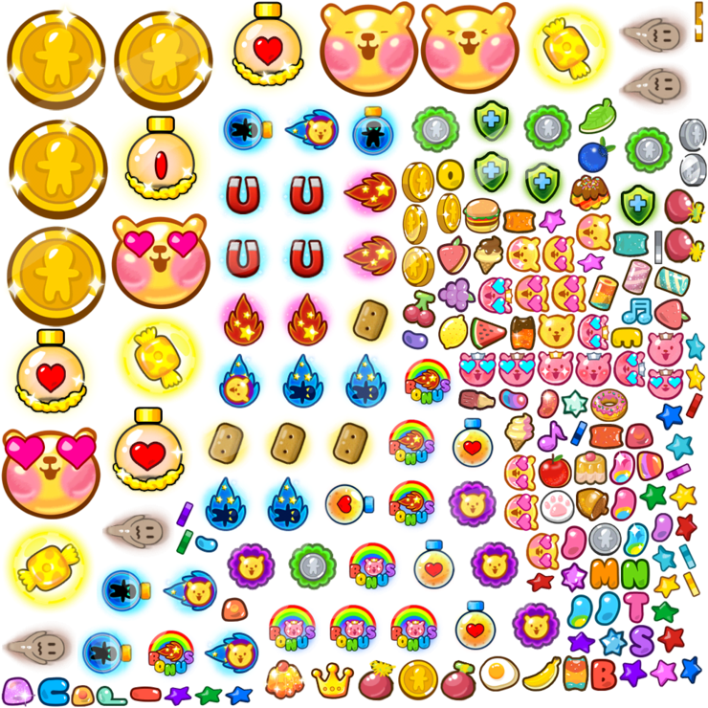
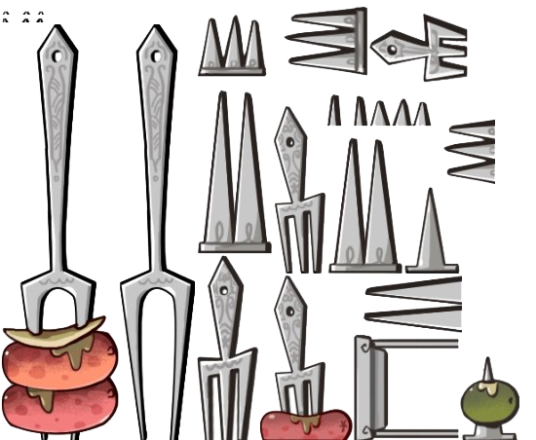
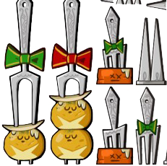
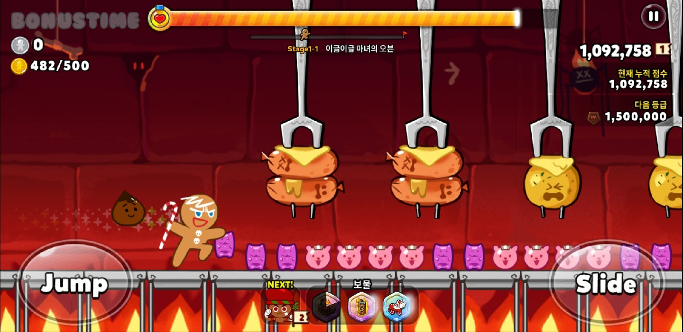
< 게임 컨셉 >
장애물을 피하기
젤리 먹기
오래 달리기
횡 스크롤 Running Game

Slide 3
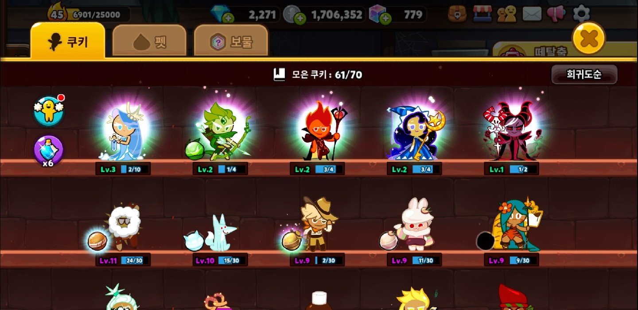
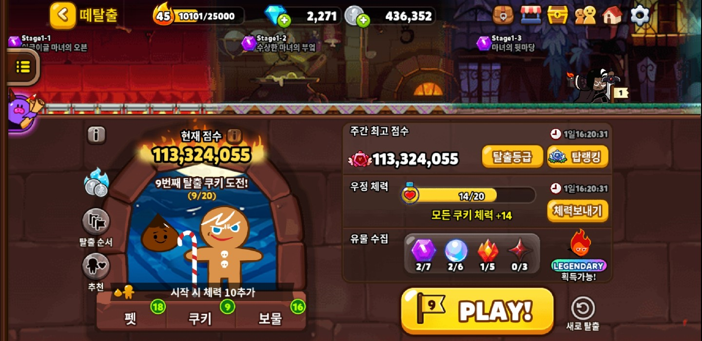
< 게임 실행 흐름 >
1. 달리기를 할 캐릭터 선택
2. 대기실에서 자신의 캐릭터 확인

Slide 4
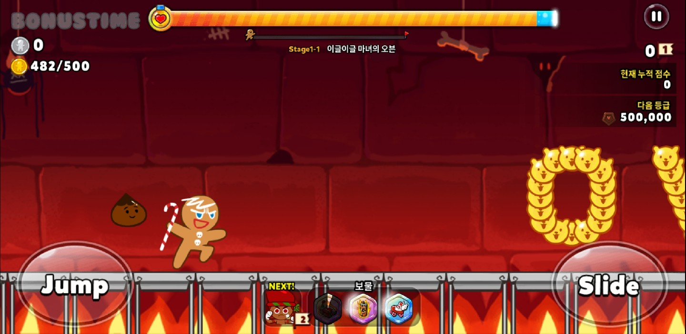
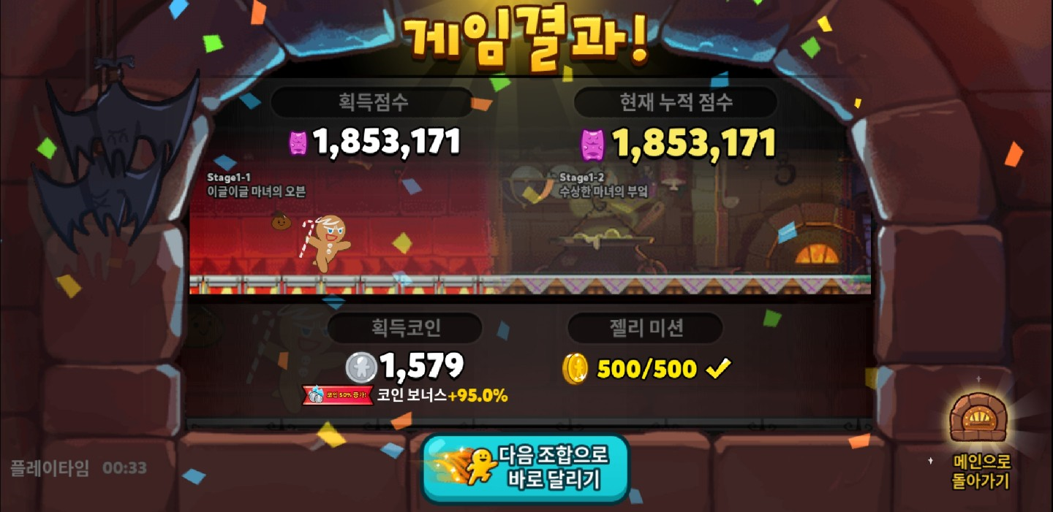
< 게임 실행 흐름 >
3. 장애물을 피하며 젤리를 먹고 최대한 오래 달리기
4. 체력이 다하고 게임 종료 화면

Slide 5
< 개발 범위 >
캐릭터
키보드 입력에 따른 점프
슬라이딩 이동
각 움직임에 따라 애니메이션 구현
기본 선택 할 수 있는 캐릭터 2개 구현
사운드
스테이지별 기본 배경음악 구현
난이도
오래 달릴 수록 생명력이 더 빨리 줄어듦
장애물
장애물을 적절한 타이밍에 나오게 함
아이템
기본 젤리, 생명 젤리, 곰젤리(노랑이, 분홍이) 구현
맵
떼탈출 구현 – STAGE1

Slide 6
< 개발 일정 >
주차 | 개발 내용 | 세부 사항
1주차 | 리소스 | 캐릭터, 맵, 사운드 리소스 수집 및 편집
2주차 | 맵 배치 | 맵에 장애물들 배치
3주차 | 캐릭터 | 키보드에 따라 캐릭터 움직임 및 애니메이션 구현, 캐릭터 선택 Scene 구현
4주차 | 충돌 체크 | 장애물과 캐릭터의 충돌 체크 구현, 충돌했을 경우 일정 체력 감소 구현
5주차 | 중간 점검 | 1~4주차 부족한 부분 보완
6주차 | 아이템 | 맵에 위치하고 각 아이템별 효과 구현
7주차 | 부가적인 Scene | 게임 로딩 중에 나오는 대기화면, 게임 선택화면, game over 화면, 대기실 화면 구현
8주차 | 사운드, UI | Bgm과 효과음 추가, UI 추가
9주차 | 최종 점검 | 부족한 부분 보완 및 밸러스 조정, 릴리즈

